Slide 1
Knowledge Base MCPサーバー使用方法

Slide 2
MCPサーバ起動
kb-mcp UI操作
タイムアウト設定

Slide 3
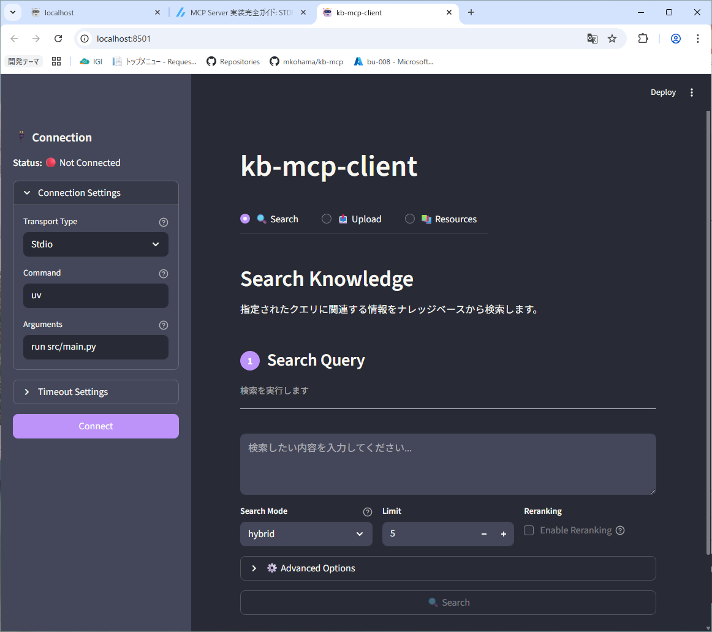
MCPサーバ起動
コマンドで起動
  kb-mcpディレクトリで ”uv run kb-mcp-server” 実行
UI画面を立ち上げて起動
  kb-mcpディレクトリで ”uv run kb-mcp-ui” 実行
  Connectクリックでサーバ起動/接続
  接続設定（タブ「Connection Settings」）
    Trasport Type
      Stdio：ローカルプロセス起動
      Streamable HTTP：リモートサーバ起動/接続
    Connection Mode(Streamable HTTPの場合)
      Automatic Launch：サーバを起動
      Manual Connection：起動済みサーバに接続
kb-mcp UI画面

Slide 4
kb-mcp UI画面操作
３つの主要タブ
  「Search」
    指定されたクエリに関する情報をナレッジベースから検索を行う
  「Upload」
    ファイルをサーバにアップロードし、ナレッジベースへの追加を行う
  「Resources」
    ナレッジベースに登録されているリソースの確認・削除・ダウンロードを行う

Slide 5
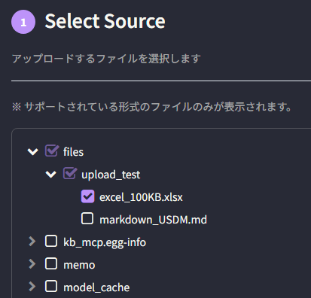
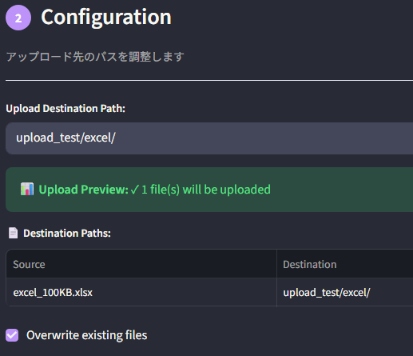
kb-mcp UI画面操作 –Upload–
事前準備
  アップロードしたいファイル用のフォルダをkb-mcpディレクトリ上に作成し、対象ファイルを格納
    例）アップロード対象ファイル用にfilesフォルダを作成
アップロード手順
  Select Sourseでアップロード対象を選択
  Configurationでアップロード先のパスを設定
    検索時にパス指定をして検索範囲を限定できる
    アップロード済みファイルへの上書きはデフォルト有効
  Uploadをクリックでアップロード処理を実行
📁 kb-mcp
├── 📁 .venv
├── 📁 src
⋮
└── 📁 files ←アップロード対象ファイルを格納

Slide 6
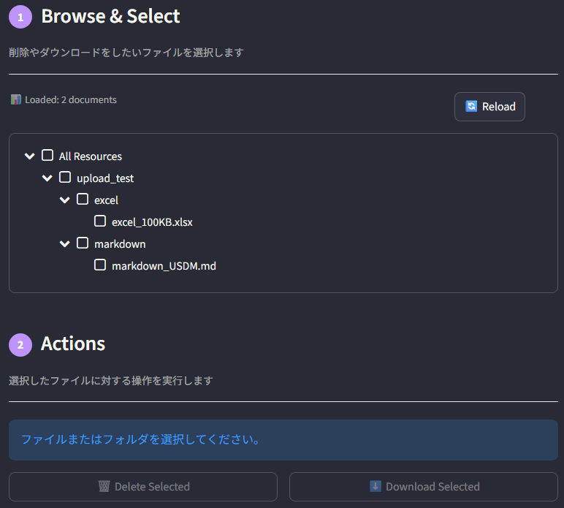
kb-mcp UI画面操作 –Resource–
ナレッジベースに登録されているリソースの管理
  リソースを選択後、削除・ダウンロードが可能
「excel_100KB.xlsx」は”upload_test/excel/”をパス指定して、アップロード
「markdown_USDM.md」は”upload_test/markdown/”をパス指定して、アップロード
All Resources直下に指定したパスでアップロードされる

Slide 7
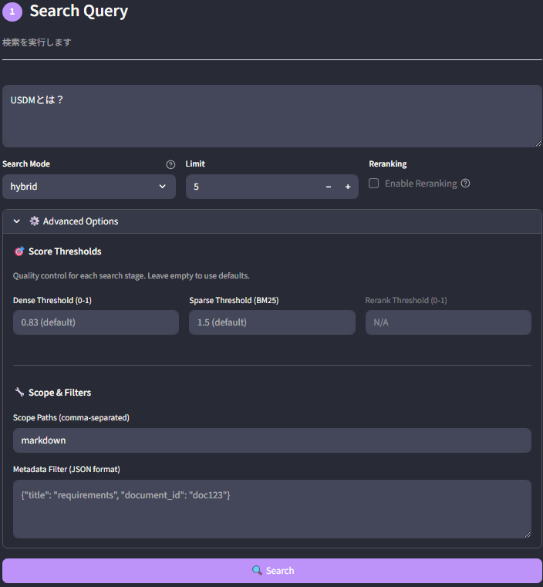
kb-mcp UI画面操作 –Search–
クエリを入力してリソースから検索
基本設定
  Search Mode：hybrid/semantic/keyword
  Limit：表示する検索結果数（デフォルトは上位5個）
  Reranking：デフォルト無効
追加設定
  スコア閾値
    Dence Threshold：semantic検索閾値(0.0~1.0)
    Sparse Threshold：keyword検索閾値(0.0~10.0+)
    Rerank Threshold：デフォルト無効
  スコープ・フィルタ
    スコープパス：検索時の検索対象パスを指定
    メタデータフィルタ：JSON形式でフィルタ

Slide 8
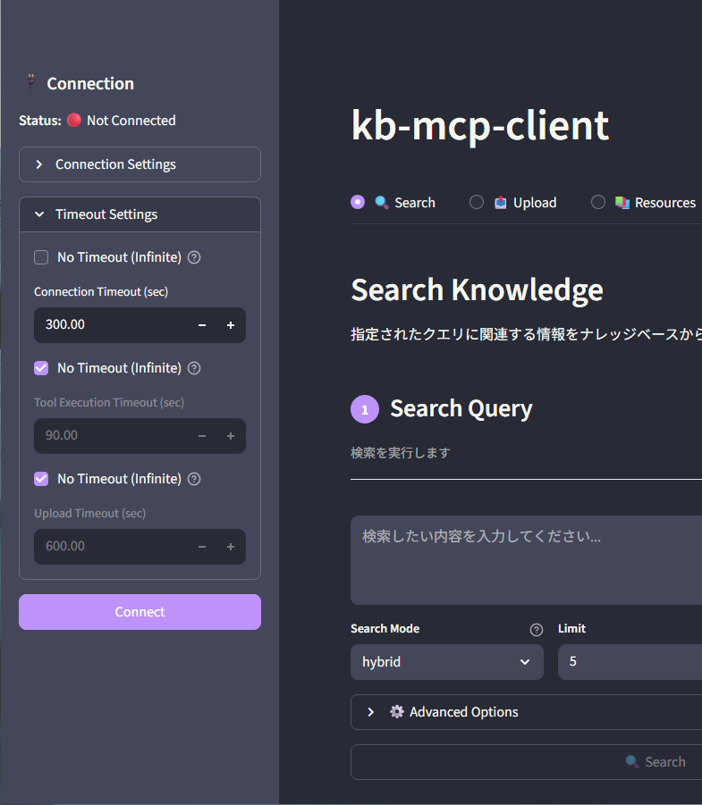
タイムアウト設定
タイムアウト設定（タブ「Timeout Settings」）
  Connection Timeout(sec)
    接続に対するタイムアウト設定
    デフォルト：300.0 sec
  Tool Execution Timeout(sec)
    ナレッジベース検索等の処理に対するタイムアウト設定
    デフォルト：無効
  Upload Timeout(sec)
    ファイルアップロード処理に対するタイムアウト設定
    デフォルト：無効

